Slide 1

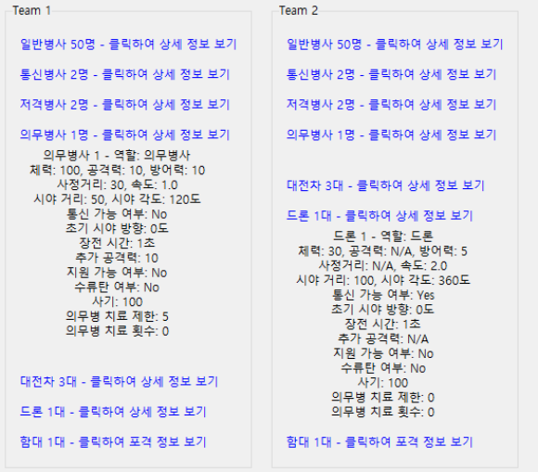
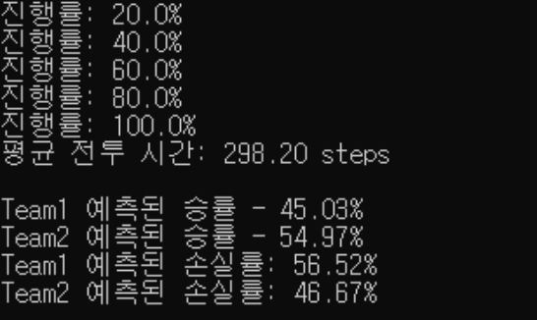
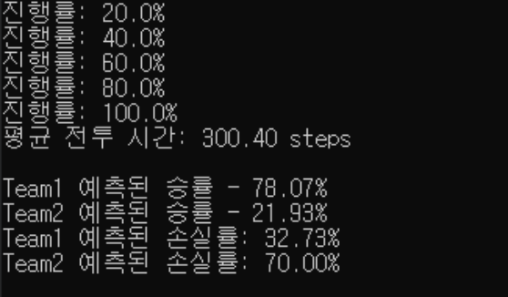
SW융합대학
인공지능 기반 전투시뮬레이션
IT융합학부
컴퓨터정보·보안전공
대표학생 : 문성현 참여학생 : 심성보 지도교수 : 임승철 교수님
제 작 개 요
네트워크중심전이 도입됨에 따라 새로운 전투시뮬레이션이 필요
새로운 무기의 도입에 따라 기존 전투시뮬레이션 체계의 정확성이 감소
통신망의 발전으로 실시간 통신이 가능해짐
인공지능을 통해 진보된 교전모델과 예측모델을 제작
작 품 결 과
학습전
학습후
기 대 효 과
인공지능을 활용 전투 시뮬레이션 및 전투 분석을 구현하며 인적 자원의 손실을 최소화
실전이 아닌 훈련용으로 사용시 전술 지휘 능력의 발전을 기대
새로운 무기체계에 대응함에 따라 정확성이 증가
2024-2학기
캡스톤디자인전시회

